Slide 1
3.4 逻辑等值的命题公式

Slide 2
本讲内容
1、
逻辑等值的定义
2、
基本等值式
3、
等值演算法
4、
对偶原理

Slide 3
命题“如果我有时间，我就回家看望我的父母”与命题“我没有时间或我回家看望我的父母”它们在逻辑上说的是同一回事，是逻辑等值的.
上述两个命题的真值是相同的.
下面讨论两个命题公式逻辑等值.

Slide 4
1. 逻辑等值的定义
定义：给定两个命题公式A和B, 若在任何真值指派下A和B的真值都相同, 则称命题公式A和B逻辑相等或逻辑等值(logically equal)或简称为相等或等值, 记为 A = B.
注意：“=”是命题公式之间的关系符号.
A ↔ B? ↔是运算符号, A ↔B 是命题公式,运算的结果可真可假.

Slide 5
定理 3-2：A = B的充要条件是A ↔B永真.
下面的例子说明如何利用真值表证明两个命题公式等值.

Slide 6

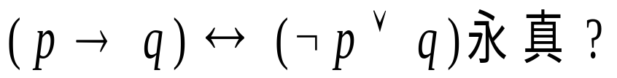
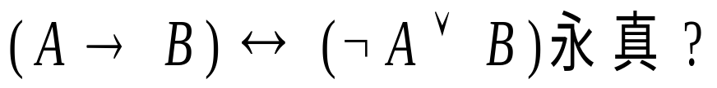

例3-11 证明:
由永真式带入定理知
p q | p→q | ¬ p | ¬ p∨q
1 1 | 1 | 0 | 1
1 0 | 0 | 0 | 0
0 1 | 1 | 1 | 1
0 0 | 1 | 1 | 1

Slide 7
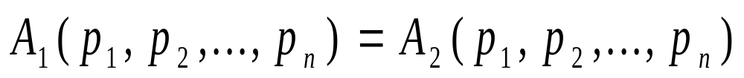
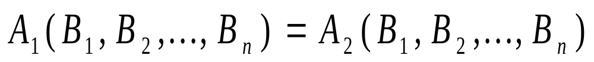
定理 3-3：
例如,
定理3-4：逻辑等值是命题公式间的等价关系:(1)自反(A=A); (2)对称(若A=B, 则B=A); (3)传递(若A=B且B=C, 则A=C).

Slide 8
本讲内容
1、
逻辑等值的定义
2、
基本等值式
3、
等值演算法
4、
对偶原理

Slide 9

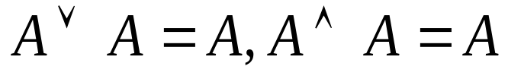
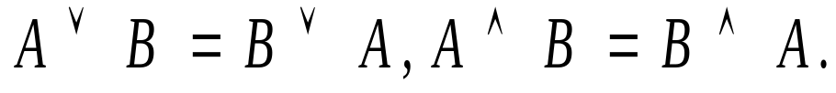
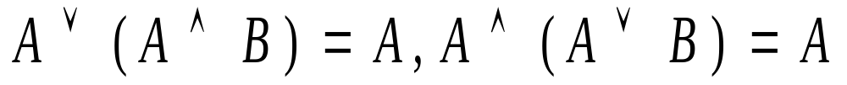
2. 基本等值式
(I)与¬, ∧, ∨有关的等值式
定理3-5：(1) (对合律)
(2) (幂等律或重叠律)
(3) (交换律)
(4)
(结合律)
(5) (吸收律)

Slide 10
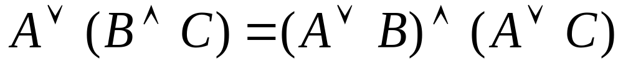

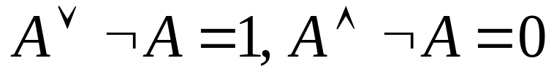
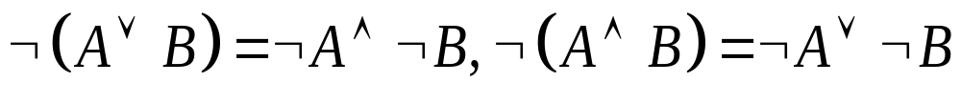
(6) (分配律)
(7) (互补律)
(8)
(德⋅摩根律)
注意：
  (1)与集合的有关性质(交、并等)类似.
  (2)每条性质均可证明 (借助真值表).

Slide 11
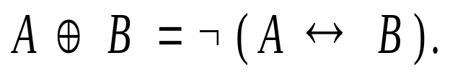
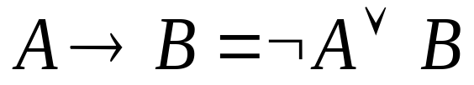
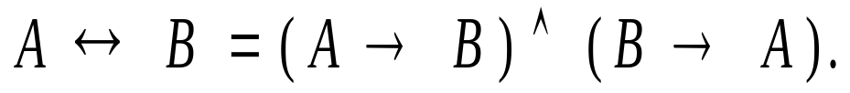
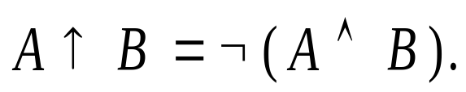
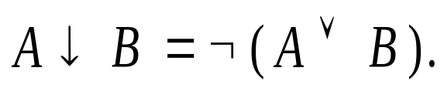
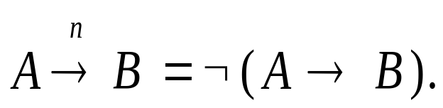
(II)其他重要的等值式
定理：
(1)
(2)
(3)
(4)
(5)
(6)

Slide 12
本讲内容
1、
逻辑等值的定义
2、
基本等值式
3、
等值演算法
4、
对偶原理

Slide 13
3. 等值演算法
基本等值式有很多用途, 如化简命题公式、判断命题公式的类型、证明等值式、计算命题公式的范式、命题逻辑中的推理等, 要求大家要熟记, 特别是定理3-5中的等值式.

Slide 14
在使用等值式时,常用下列的等值置换定理RR (Rule of Replacement).
等值置换定理 设C是命题公式A的子公式,若C = D, 则将A中的C 部分或全部替换为D所得到的命题公式与A等值.
利用基本等值式以及等值置换定理求解问题的方法称为“等值演算法”.

Slide 15
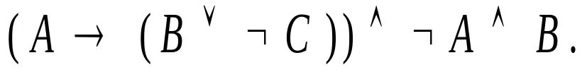
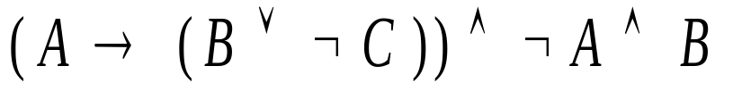
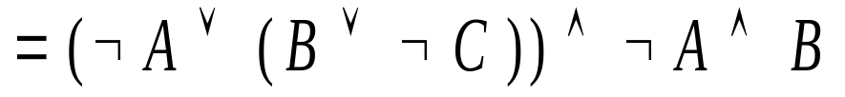
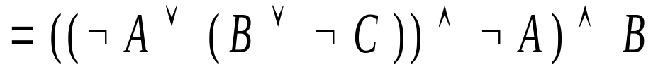
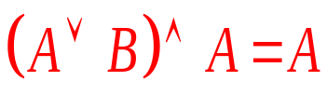

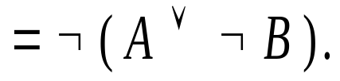
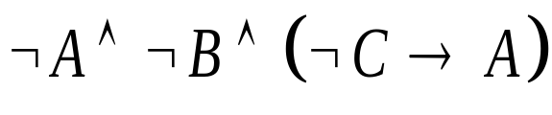
例3-13 化简下列命题公式并将最后结果用只含¬和∨表示.
(1)
解：
(2) ？

Slide 16
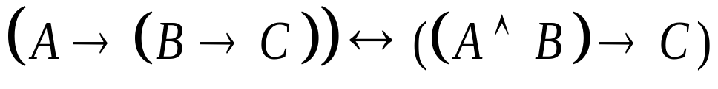
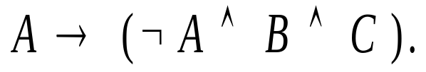
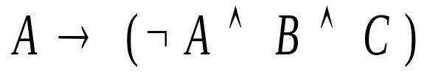
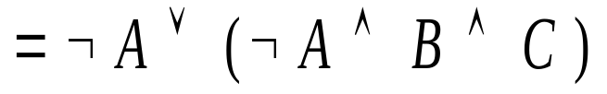
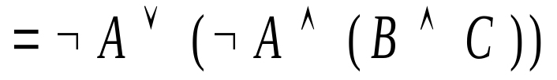
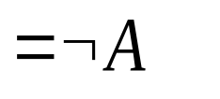
利用等值演算法, 判断一个命题公式的类型是比较方便的.
例3-14 设A, B, C是任意的命题公式, 判断下列命题公式的类型:
(1) ？
(2)
解(2)

Slide 17
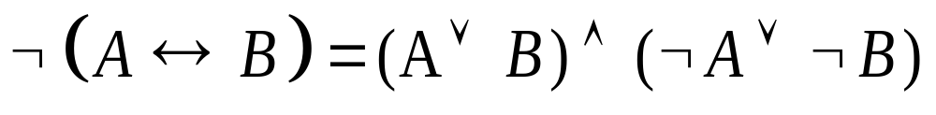
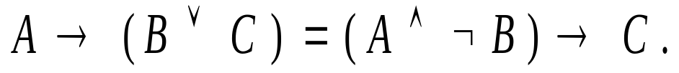
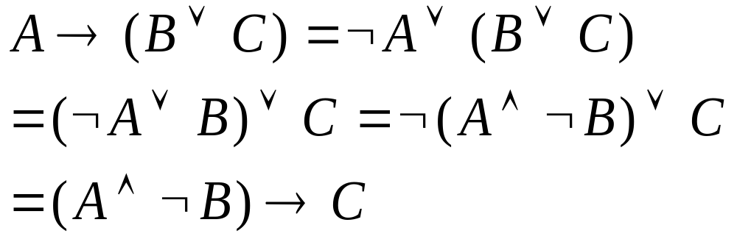
证明两个命题公式等值可以利用真值表，下面介绍第二种方法: 等值演算法.
例3-15 设A, B, C是任意的命题公式,证明下列等值式
(1) ？
(2)
证明(2)：

Slide 18
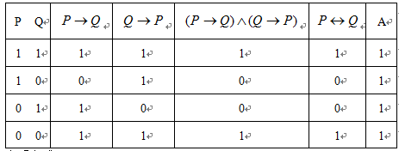
用等值演算法和真值表法判断公式
的类型。

Slide 19
本讲内容
1、
逻辑等值的定义
2、
基本等值式
3、
等值演算法
4、
对偶原理

Slide 20
4. 对偶原理
在与¬, ∧, ∨有关的基本等值式中,除性质(1)外,其它性质都是成对出现的,两者间有一定的联系. 先给出命题公式的对偶式的定义.
定义3-4：设命题公式A中至多含有3个逻辑联结词¬, ∧, ∨ , (1)将A中的∧换成∨ ；(2)A中的∨换成∧ ；(3)A中的1换成0；(4) A中的0换成1, 所得到的命题公式称为是A的对偶式(dual formula), 记为A*.

Slide 21
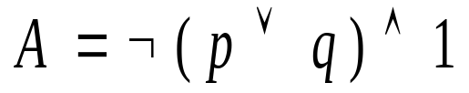
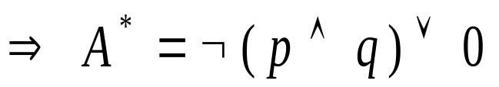
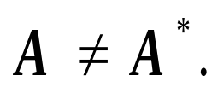
例如
注意：一般来说

Slide 22
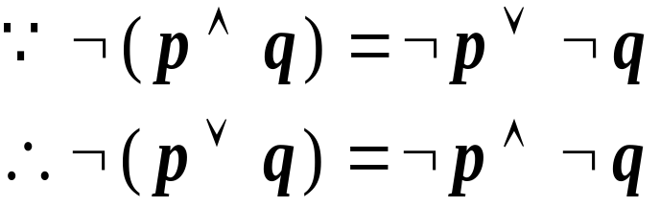
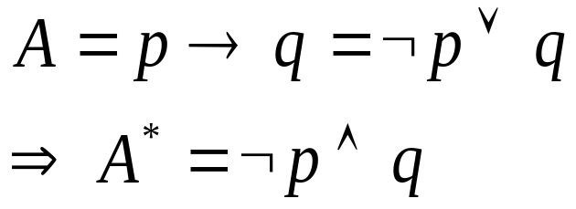
对偶原理 设A和B是命题公式, 若A = B,
则A* = B*.
有了对偶原理后, 定理3-5中除性质(1)外的等值式,只需要记住其中一个就可以了.
同时有了对偶原理,我们可以求出任意命题公式的对偶式.

Slide 23
小结
A = B定义
基本等值式
等值演算法
对偶原理
第<number>页

Slide 24
TＨＥ ＥＮＤ

